Slide 1
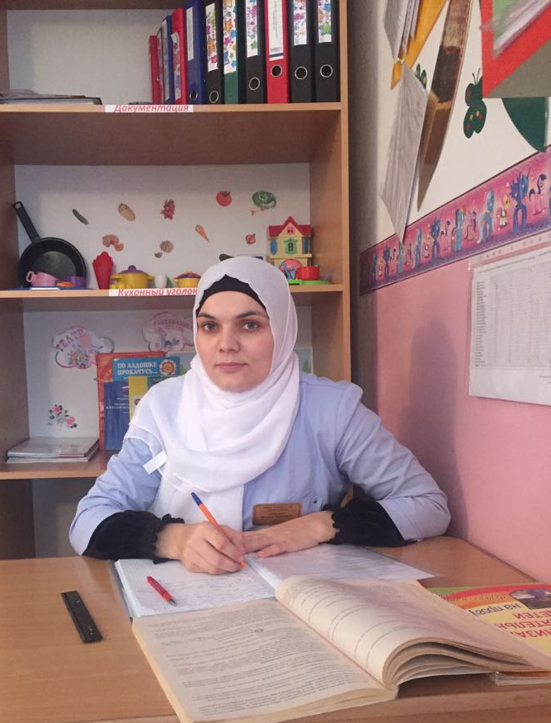
Творческая презентация воспитателя МБДОУ Детский сад № 2 «Айшат» с. Ведено
Гентиевой Миланы Валидовны

Slide 2
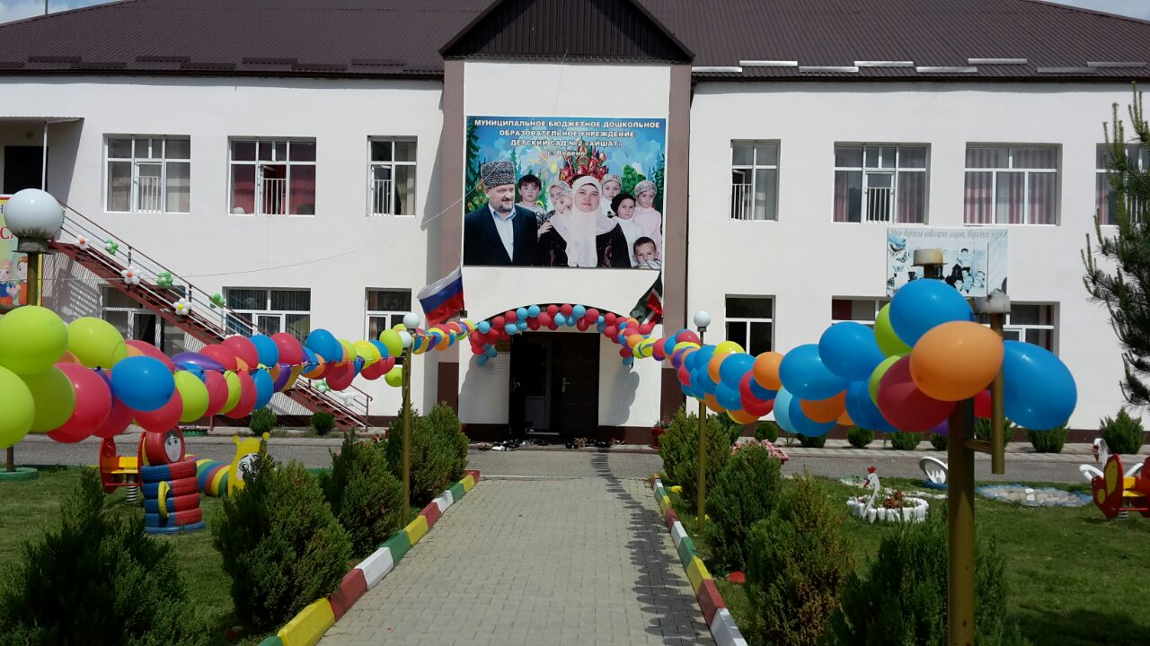
Город для жителей детской страны,
Город затей, озорных увлечений.
Город из детской, заветной мечты.
Я теперь в нём волшебник и гений.

Slide 3
Есть в ноябре число 27 С моим рожденьем связано оно Родные гадали какое мне имя дать И Миланой решил друг семьи меня назвать.
Мне хвалиться не удобно
Да и дело не в хвальбе
Просто случай подвернулся
Рассказать мне о себе.

Slide 4
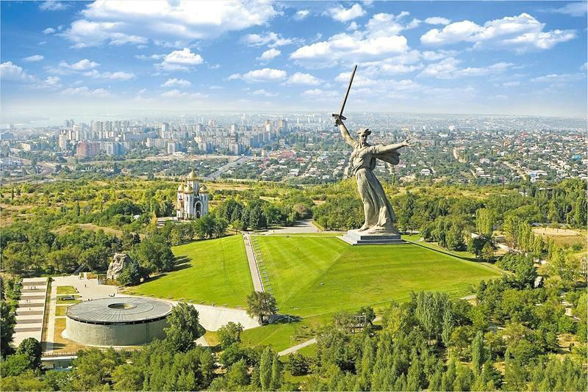
Я Гентиева Милана Валидовна
родилась в прекрасном городе
Волгограде

Slide 5
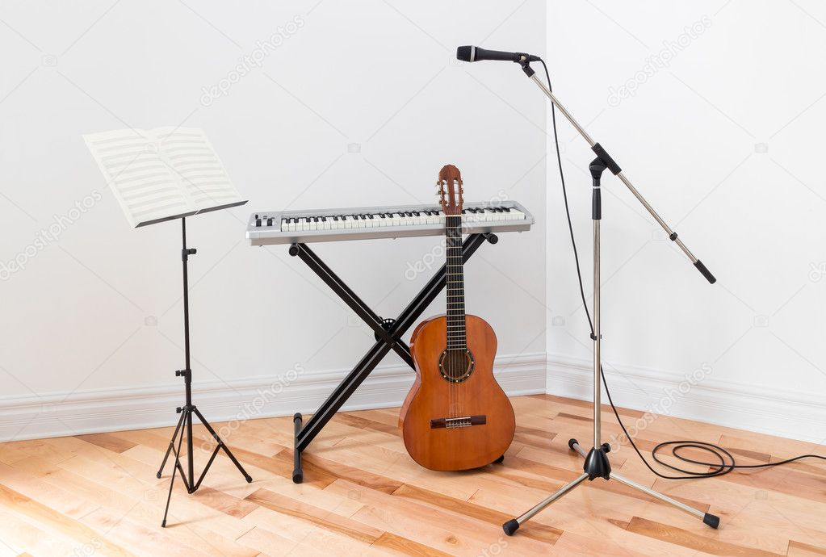
С малых лет я была смышленым ребенком.
Любила играть в игру «Учительница»,
с удовольствием учила стихи.
Любила петь и танцевать, пела в школьном
хоре, также участвовала в различных
конкурсах.

Slide 6
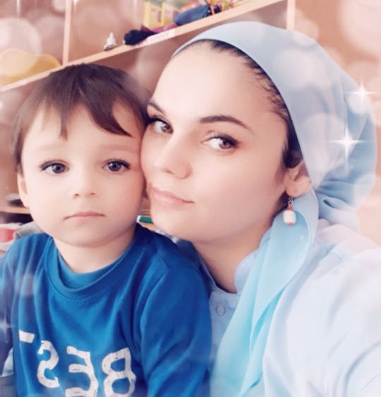
Мой девиз по жизни: Когда никто не сможет- я смогу , Все беды и печали я превозмогу! Когда везде закрыто, когда никто не ждет, В глазах моих увидишь свет, Дарящий всем тепло!

Slide 7
Мое хобби: чтение книг.
Жизнь коротка и быстротечна,
И лишь литература вечна.
Поэзия душа и вдохновенье,
Для сердца сладкое томленье

Slide 8
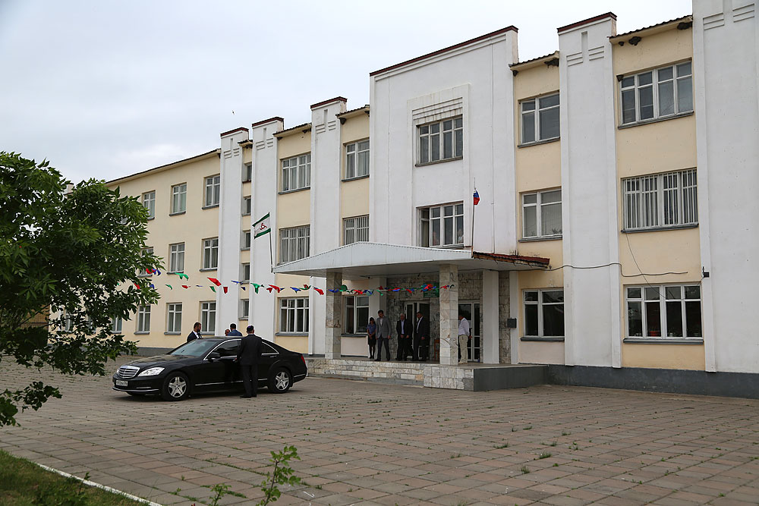
Вот школа, где успешно я училась,
Мои друзья, мои учителя,
Здесь жизнь неслась,
Стремительно кружилась,
Здесь беззаботное я детство провела.

Slide 9
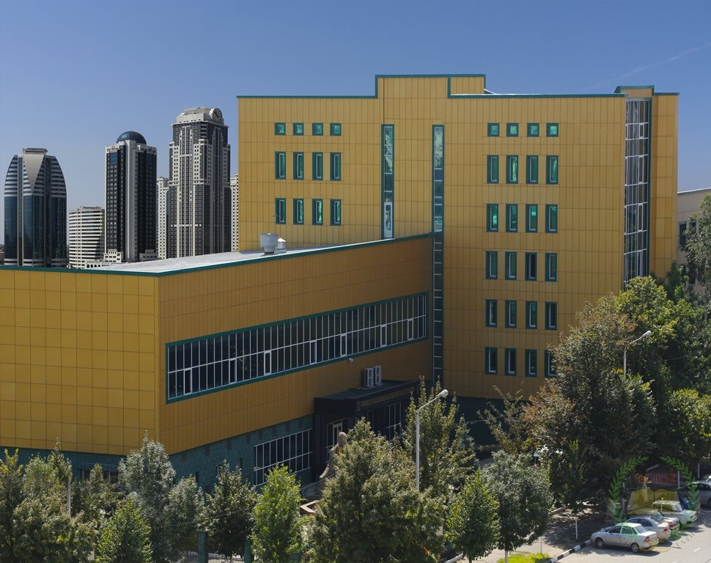
В июне 2013 года я окончила
Чеченский Государственный Педагогический институт по специальности «Профессиональное обучение»

Slide 10
С 2013 года я работаю воспитателем в МБДОУ
Детский сад № 2 «Айшат»
с. Ведено

Slide 11
Свое выступление мне хотелось бы закончить словами «А.С.Макаренко»
Не думайте, что вы воспитываете ребенка только тогда, когда с ним разговариваете, или поучаете его, или приказываете ему. Вы воспитываете его в каждый момент вашей жизни. Малейшие изменения в тоне, ребенок видит или чувствует, все повороты вашей мысли доходят до него невидимыми путями, вы их не замечаете.

Slide 12
Спасибо за внимание!

